Slide 1
Delimitación entre relación laboral y trabajo por cuenta propia: el sector de la economía colaborativa UMH, 9 mayo 2019
Faustino Cavas Martínez
Catedrático de Derecho del Trabajo y de la Seguridad Social
Universidad de Murcia

Slide 2
APROXIMACIÓN AL FENÓMENO DEL TRABAJO DIGITAL EN LA ECONOMÍA COLABORATIVA
La penetración de las nuevas tecnologías digitales y de la robotización (inteligencia artificial) en el sistema productivo está transformando las formas tradicionales de trabajar, creando un clima de extrema incertidumbre e inseguridad para todos los protagonistas del mundo del trabajo.
Economía colaborativa (sharing economy), nuevo modelo de consumo basado en el intercambio de bienes y servicios entre particulares, fenómeno facilitado por las nuevas tecnologías y la crisis económica.
Plataformas peer to peer (Blablacar, Amovens, Fon, NeighbourGoods, Nightswapping…) frente a otras que han desarrollado verdaderos modelos de negocio y van más allá del mero intercambio de bienes y servicios entre particulares: Uber, Lyft, Cabify, Airbnb, TaskRabbit, Amazon Mechanical Turk, Deliveroo…
¿Verdadera economía colaborativa? Las apariencias engañan. Modelos de negocio tradicionales (transporte, alquiler, reparto…) que aprovechan las herramientas de la revolución digital para reducir costes y aumentar su ventaja competitiva.
Los expertos prefieren llamar a este fenómeno economía de plataforma o capitalismo de plataformas, para diferenciarlo de otras iniciativas verdaderamente colaborativas.

Slide 3
MODALIDADES Y CLAVES DEL ÉXITO DE LAS PLATAFORMAS DIGITALES
Dos modalidades: a) plataformas que ofrecen servicios off line (movilidad, atención socio-sanitaria, reparaciones…) que deben realizarse presencialmente (Uber, Lyft, Glovo, Deliveroo, Joyners, Taskrabbit…) b) plataformas que ofrecen servicios on-line (ej., Amazon Mechanical Turk).
Crowdsourcing: externalización de la totalidad de la prestación de servicios mediante colaboradores supuestamente autónomos registrados en la plataforma (crowdworkers), a los que se ofrece el servicio masivamente mediante open-call (servicio on demand). Segmentación del trabajo en microtaks.
Funcionamiento de las plataformas digitales: flexibilidad, mínimo riesgo y máximo beneficio; precarización del trabajo que genera inestabilidad, bajos salarios, inseguridad y tiene un impacto negativo en las arcas del Estado (menos recaudación por impuestos, cotizaciones…). No disponen apenas de trabajadores asalariados (salvo personal de oficina y mantenimiento) ni de infraestructura, más allá de la plataforma virtual o App móvil.
Los sectores económicos tradicionales (taxi, hoteles, inmobiliarias, empresas de mensajería…) las acusan de competencia desleal.
La tecnología ha facilitado la irrupción de servicios que nos hacen la vida más fácil, pero a costa de condiciones laborales cuestionables. Nuevo precariado.

Slide 4
EMPRESAS TECNOLÓGICAS VS. EMPRESAS PRESTADORAS DE SERVICIOS (1)
Las plataformas digitales se presentan a sí mismas como empresas tecnológicas en el mundo de la sociedad de la información, cuya actividad se limita al desarrollo de una app o página web para posibilitar el contacto entre clientes y prestadores de servicio.
Si realmente es así, no surge relación laboral entre el prestador del servicio y la plataforma (existirá, en su caso, un contrato de intermediación mercantil entre la plataforma y el proveedor). Opciones:
El prestador del servicio es un trabajador autónomo si cumple requisitos del art. 1º LETA 2007: dedicación habitual, personal y directa; organización empresarial propia; ánimo de lucro.
Actividad no profesional y sin ánimo de lucro, que no genera obligación alguna de carácter fiscal, seguridad social...

Slide 5
EMPRESAS TECNOLÓGICAS VS. EMPRESAS PRESTADORAS DE SERVICIOS (2)
Si la plataforma digital no se limita a desarrollar y ofrecer una aplicación móvil que permite casar ofertas y demandas en el mercado, sino que tiene una intervención activa y directa en la organización y prestación del servicio, será una empresa prestadora del servicio subyacente (transporte, reparto, alojamiento…). Factores a considerar según la Comisión Europea (“Una Agenda Europea para la economía colaborativa” COM 2016):
La plataforma determina el precio del servicio.
La plataforma establece los términos y condiciones de la relación contractual entre el prestador del servicio y el usuario.
La plataforma posee activos clave para prestar el servicio (la aplicación móvil).

Slide 6
ELEMENTOS PARA CARACTERIZAR JURÍDICAMENTE LA PRESTACIÓN DE SERVICIOS A TRAVÉS DE LAS PLATAFORMAS DIGITALES
1º) La existencia de subordinación: ejercicio de un poder de dirección de la plataforma respecto los proveedores del servicio.
2º) La naturaleza del trabajo a realizar (que ha de tener un valor económico real y efectivo).
3º) La existencia de una remuneración: se usa para distinguir al prestador del servicio voluntario del trabajador. Es necesaria la existencia de una remuneración que vaya mas allá de la compensación por los costes realizados.
Si se dan estos elementos, la relación de la plataforma con los prestadores del servicio es laboral. En caso contrario, se tratará de un freelance o independent contractor.
(Comisión Europea: “Una agencia europea para la economía colaborativa”)

Slide 7
EL PLAN DIRECTOR POR UN TRABAJO DIGNO 2018-2019-2020 DE LA ITSS
El apartado 6 de las Medidas Operativas se titula “Afrontar las nuevas modalidades de prestación del trabajo”.
La irrupción en la sociedad actual de las nuevas tecnologías de la información y el uso generalizado de internet ha traído consigo la modernización (al igual que en otros muchos ámbitos) de las relaciones laborales, disponiendo de nuevos mecanismos y dispositivos que, en muchos casos, facilitan y agilizan la prestación de servicios y/o actividades mercantiles. Siendo importante avanzar en las competencias digitales de empresarios y trabajadores.
En este contexto ha surgido la llamada economía de las plataformas, efectuada a través de una plataforma o aplicación informática, si bien bajo esta denominación han aflorado en ciertos casos determinadas prácticas empresariales irregulares que están promoviendo una precarización del mercado de trabajo, fundamentado en la reducción de costes mediante la disminución y conculcación de los derechos laborales.
Por su parte, la utilización de plataformas online no es exclusivo del modelo de economía de plataformas, sino que se ha extendido en los últimos años a todo tipo de empresas. En este contexto, algunas empresas, amparándose en estas infraestructuras virtuales desdibujan el concepto tradicional de centro de trabajo, recurren a trabajadores a los que exigen encuadrarse en el Régimen Especial de Trabajadores Autónomos, ya sea a través de su figura habitual, o bien a través de la figura del TRADE, cuando en realidad, su relación jurídica reúne las características propias de una relación laboral por cuenta ajena.

Slide 8
EL CASO DE UBER

Slide 9
LA RELACIÓN DE UBER CON SUS CONDUCTORES
El TJUE ha considerado que Uber System Spain SL no es una simple intermediaria sino una empresa de transporte y que la compañía ejerce una influencia decisiva sobre las condiciones de las prestaciones efectuadas por los conductores (sentencia de 20-12-2017, asunto C -434/15).
Varios pronunciamientos judiciales han apreciado la existencia de relación laboral con los conductores de Uber fuera de España:
-California Labour Commissioner (res. de 16-6-2015), en el asunto Barbara Ann Berwick v. Uber Technologies Inc.
-United States Dictrict Court Northern District of California (res. de 11-3-2015), en asunto O’Connor et. al. v. Uber Technologies, Inc., alcanzó la misma conclusión.
- Court of Appeal of UK (sent. 19-12-2018), confirma decisiones del Employment Tribunal of London (sent. 28-10-2016) y del Employment Appeal Tribunal of London (sent. 10-11-2017), que calificó como trabajadores de Uber a dos conductores: Mr. Y. Aslam y Mr. J. Farran.
Cour d’ Appel de Paris (sent. 10-1-2019).
Juzgado de Trabajo nº 33 de Belo Horizonte (sent. 13-2-2017).
Otros pronunciamientos sostienen que son independent contractors.
En España, la Inspección de Trabajo considera que la relación es laboral, porque los conductores no disponen de una organización empresarial propia (Informe de ITSS Cataluña 9-3-2015).

Slide 10
DOCTRINA EXTRAÍBLE DE LOS PRONUNCIAMIENTOS JUDICIALES SOBRE UBER
No son empresas tecnológicas (meras intermediarias), sino empresas de servicios que se sirven de trabajadores asalariados (aunque formalmente se les califique como colaboradores autónomos) aquellas plataformas virtuales que intervienen de forma activa y directa en la prestación del servicio que ofrecen. Factores a considerar:
Establecimiento de recomendaciones o instrucciones sobre la forma de prestar el servicio.
Fijación del sistema de retribución de los prestadores del servicio o condiciones de pago.
Asignación de los servicios a los prestadores de los mismos a través de un algoritmo de empresa.
Sistemas de evaluación de los prestadores de servicios por parte de los clientes que repercuten en sus condiciones de trabajo.
Posibilidad de desconexión de la plataforma si no se cumplen sus instrucciones…
En tales circunstancias, aunque el prestador del servicio tenga amplia libertad en la determinación del volumen y tiempo de trabajo, emplee medios propios de producción (coche, bicicleta…) y reciba una retribución proporcional al trabajo, será un asalariado de la plataforma al no disponer de una organización empresarial propia y autónoma.

Slide 11
EL CASO DE BLABLACAR
SJM nº 2 de Madrid de 2-2-2017: desestima demanda por competencia desleal planteada por Confederación Española de Transportes en Autobús (Confebús) frente a Blablacar:
No considera que la plataforma sea una empresa de transporte.
Su actividad se limita a poner en contacto a personas que buscan compartir los gastos de un viaje con las ventajas que, parar dicha relación ,ofrece Internet.
La comisión que la plataforma cobra por los viajes intermediados no supone un "precio de transporte“, sino “simplemente una medida que permite generar confianza en los usuarios“.
"Lo que perciben los usuarios que disponen de su vehículo es una participación en los gastos del viaje que desean realizar en su propio interés, dado que no se presta ningún servicio de transporte público discrecional por parte del conductor“.
SAP Madrid de 18-2-2019: confirma SJM nº 2 Madrid de 2-2-2017.

Slide 12
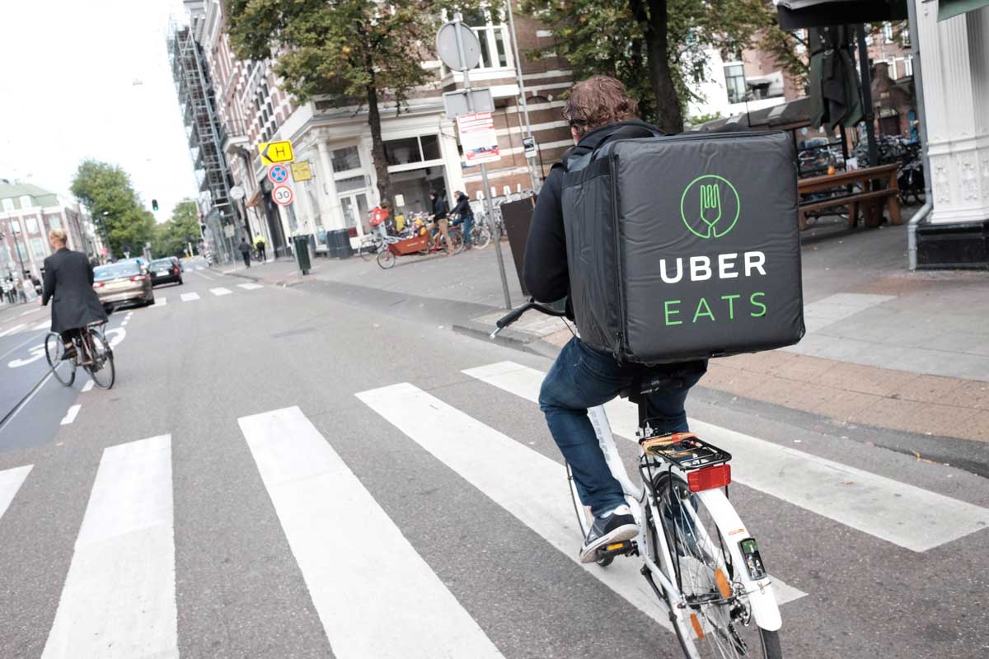
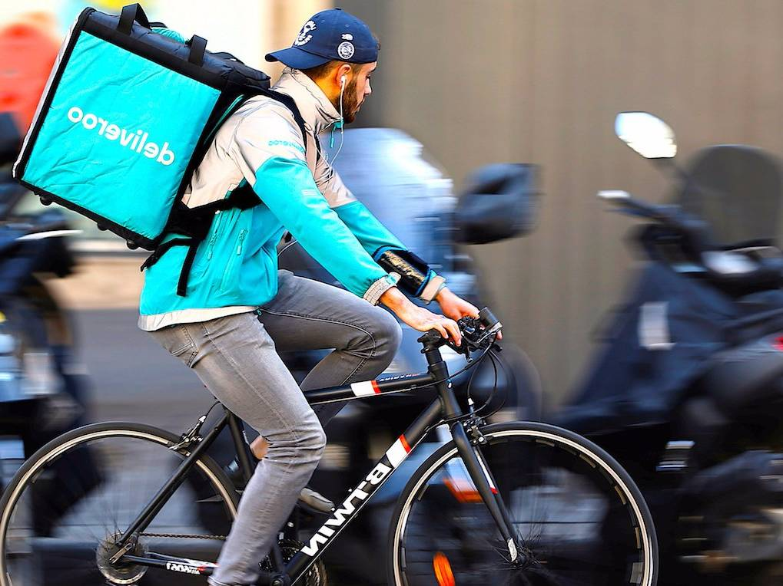
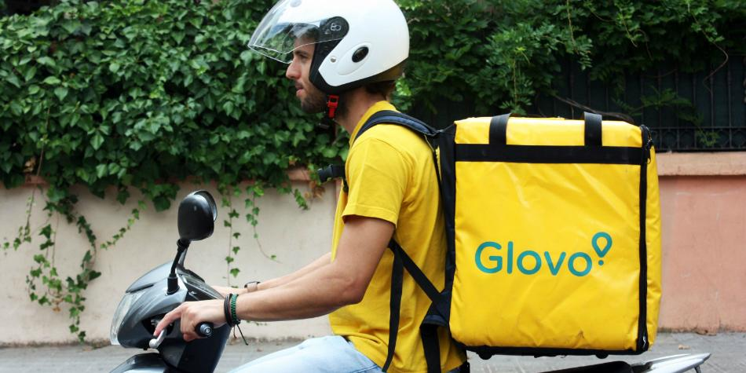
EL NUEVO MODELO DE EMPRESAS DE REPARTO
Flexibilidad horaria: el rider decide cuándo trabaja.
Asignación de pedidos por un algoritmo, que el rider puede aceptar o rechazar.
4 o 5 euros por entrega; algo más si hace mal tiempo.
El repartidor (rider) aporta su teléfono móvil y la moto/bicicleta, asumiendo su mantenimiento.
Las plataformas los consideran colaboradores autónomos.
La Inspección de Trabajo ha levantado actas de liquidación, defendiendo que son falsos autónomos (Madrid, Barcelona, Valencia, Zaragoza…).
Conflictividad judicial sobre el status jurídico de los riders, que hasta la fecha se ha resuelto con pronunciamientos contradictorios.

Slide 13
PRONUNCIAMIENTOS QUE CALIFICAN A LOS REPARTIDORES COMO AUTÓNOMOS (1/2)
SJS nº 39 Madrid de 3-9-2018. Glovo. Desestima demandas por despido y resolución de contrato, y confirma concurrencia de las notas características del TRADE:
El trabajador no está sometido al cumplimiento de una jornada ni horario concreto.
Tiene el dominio completo de su actividad (decide la ruta); puede rechazar encargos o desistir de un servicio previamente aceptado sin penalización.
El geolocalizador no es un sistema de control sino de medición de kilómetros para calcular el pago del servicio.
El sistema de puntuación no es un instrumento de control o sanción del empleador, sino que sirve para regular la preferencia de acceso a pedidos.
El glover asume el riesgo y ventura de cada pedido y responde del mismo frente al cliente.
La principales herramientas de trabajo (moto y móvil) son propiedad del trabajador y la retribución depende directamente del número de encargos que haga.
El trabajador no tiene que justificar sus ausencias, solo comunicarlas a la empresa.
No consta el sometimiento del rider a una estructura organizativa interna de la empresa.
En definitiva, ausencia de notas de laboralidad, en particular ajenidad y dependencia, propias del contrato de trabajo.

Slide 14
PRONUNCIAMIENTOS ESPAÑOLES QUE CALIFICAN A LOS REPARTIDORES COMO AUTÓNOMOS (2/2)
SJS nº 17 Madrid de 11-1-2019. Glovo. TRADE. El rider no está obligado a prestar un mínimo de horas de trabajo a la semana; es el propietario del vehículo; es libre de aceptar o rechazar los encargos y tiene pleno control sobre su actividad, asumiendo el riesgo de ésta; no está sujeto a exclusividad; la factura depende de los pedidos efectivamente realizados (tipo de pedido, distancia recorrida y tiempo de espera) .
SJS nº 4 Oviedo de 24-2-2019. Glovo. TRADE. No se cuestiona estatus jurídico. Desestima reclamación de compensación económica por horas comprometidas (período máximo de tiempo de trabajo) al no acreditarse su realización.

Slide 15
PRONUNCIAMIENTOS EXTRANJEROS QUE CALIFICAN A LOS REPARTIDORES COMO AUTÓNOMOS
Francia: la Cour d’ Appel de Paris ha desestimado laboralidad de los riders de Take Eat Easy (res. de 20-4-2017 y 12-10-2017) y Deliveroo (res. 9-11-2017) por ausencia de subordinación.
Italia: Corte di Apello di Torino respecto de Foodora (res. 11-1-2019, confirmando otra del Tribunale Ordinario di Torino (sezione lavoro) de 17-5-2018) y Tribunale Ordinario di Milano respecto de Foodinho (res. 10-9-2018);
UK: the High Court of Justice Queen’s Bench Division Administrative Court (res. de 5-12-2018) respeto de riders de RooFoods Limited T/A Deliveroo;
USA: respecto de los riders de Grubhub, United States District Court Northern District of California (res. 8-2-2018); independent contractor.

Slide 16
PRONUNCIAMIENTOS JUDICIALES QUE DEFIENDEN LA LABORALIDAD DE LOS RIDERS
SJS nº 33 Madrid de 11-2-2019. Glovo. En la prestación de servicios de los glovers concurren las notas propias de una relación laboral ex. arts. 1.1 y 8.1 ET. Falsos autónomos. Despido nulo por resultar atentatorio a los derechos fundamentales de libertad de expresión y huelga.
SSJS nº 1 de Madrid de 3 y 4 abril 2019. Glovo. Asume argumentos de JS nº 33 Madrid. Aplica el Convenio Colectivo del Transporte de mercancías por carretera para calcular la indemnización y clasifica a los glovers en la categoría profesional de “mozo”.
SJS nº 1 Gijón de 20-2-2019. Glovo.
SJS nº 6 Valencia de 1 junio 2018. Deliveroo.
SJS nº 11 de Barcelona de 29-5-2018. Take Eat Easy.

Slide 17
ELEMENTOS COMUNES EN LOS PRONUNCIAMIENTOS QUE SOSTIENEN LA LABORALIDAD DE LOS RIDERS (1/2)
La incidencia de las TIC en las relaciones de trabajo obliga, para lograr una adecuada calificación de la relación, a examinar nuevos indicios (antes inexistentes) y a revisar el peso definitorio de indicios clásicos.
El repartidor no interviene en la conformación del contenido del contrato, sino que se limita a aceptar las condiciones impuestas por la plataforma (desigualdad entre las partes), incluido el sistema de remuneración.
El sistema de puntuación (según franjas horarias previamente diseñadas por la empresa y aceptadas por el repartidor; con influencia en la retribución posterior del repartidor, con tiempos de entrega limitados a 40 minutos; con el trabajador permanentemente geolocalizado) es una forma de organización del trabajo.
Cuando el trabajador da su conformidad a cada encomienda de trabajo, entra en situación de preselección para llevarlo a cabo si así lo precisa la demanda y se le asigna a dicho repartidor mediante el algoritmo creado al efecto.
La pretendida “libertad” del repartidor a la hora de disponer sobre su tiempo de trabajo es más teórica que real, pues debe aceptar trabajar en horas de mayor demanda si pretende alcanzar un cierto nivel remuneratorio.

Slide 18
ELEMENTOS COMUNES EN LOS PRONUNCIAMIENTOS QUE SOSTIENEN LA LABORALIDAD DE LOS RIDERS (1/2)
El tiempo de trabajo en el que el trabajador quedaba a disposición del empresario para realizar su actividad profesional, normalmente un horario continuado en el que los tiempos muertos eran tiempo de trabajo a todos los efectos, ahora se atomiza en microtareas sucesivas en función de la demanda. Existe una relación contractual permanentemente hibernada que se actualiza con la asignación de cada microtarea concreta.
Ajenidad en todas sus facetas: frutos, riesgos, medios de producción y mercado. Los clientes y los precios los decide la plataforma y no el profesional. El servicio de atención al cliente es titularidad de la empresa, a la que también pertenece la tarjeta de crédito con la que los riders deben realizar eventualmente los pagos. Es la plataforma la que realiza la facturación.
Los repartidores se publicitan con la imagen corporativa de la empresa, no con su nombre.
El trabajo del glover como autómono sería impensable con solo un móvil y una moto o una biclicleta, sin la previa integración en el entorno tecnológico de Glovo. Escaso valor que para el desarrollo de la actividad empresarial tienen los medios materiales que aporta el trabajador, comparados con la importancia de la APP y de la marca.

Slide 19
PRONUNCIAMIENTOS JUDICIALES EXTRANJEROS QUE DEFIENDEN LA LABORALIDAD DE LOS RIDERS
Australia: Fair Work Commission (16-11-2018). Joshua Klooger v Foodora Australia Pry Ltd.
Francia: Cour de Cassation (28-11-2018). Take Eat Easy. Revoca decisión de la Cour d’appel de Paris de 20-4-2017.
Holanda: Rechtbank Amsterdam (15-1-2019). Deliveroo.
UK: Employment Tribunal of London (5-1-2017). Citysprint UK Ltd.

Slide 20
EL CASO DE LAS PLATAFORMAS DE ALOJAMIENTO ON LINE : AirBNB, Homeway…
5,4 millones de huéspedes en España en 2018.
Protestas del sector hostelero que las acusan de realizar competencia desleal.
Polémica acerca de la obligación del alta en Régimen Especial de Trabajadores Autónomos de los “anfitriones”. Esta es incuestionable cuando concurren los requisitos de:
Prestación de actividad personal y directa:
Contratar con una empresa o realizar la limpieza regular y periódica de la vivienda.
Enseñar la vivienda.
Contratar o realizar trabajos de mantenimiento/reparaciones de la vivienda.
Entregar o recoger las llaves.
Contestar los correos electrónicos de los huéspedes.
No asalariada: si las actividades se realizan para una empresa en condiciones de ajenidad y dependencia estaremos ante una relación laboral.
Habitualidad: indicios de su existencia:
Actividad en internet, donde todo queda registrado, por lo que es relativamente sencillo obtener la prueba de la dedicación horaria.
Doctrina jurisprudencial que establece, a falta de otros indicadores, la alta correlación entre los ingresos y el tiempo de trabajo dedicado como “indicador de la existencia” de aquella. Ingresos superiores al SMI.
Solo aplicable a quienes alquilan por períodos breves y con asiduidad.

Slide 21
LA INCLUSIÓN DE LOS TRABAJADORES DIGITALES EN EL ÁMBITO DE LA DIRECTIVA SOBRE CONDICIONES DE TRABAJO TRANSPARENTES Y PREVISIBLES
La nueva Directiva contribuye a la aplicación del principio 5 del Pilar europeo de derechos sociales proclamado en Gotemburg en 2017, sobre «Empleo seguro y adaptable» y el principio 7 sobre «Información sobre las condiciones de trabajo y la protección en caso de despido».
Pretende adaptar la Directiva 91/533/CEE (obligación empresarial de informar al trabajador acerca de sus condiciones laborales) a las nuevas formas de empleo, utilizando el concepto de trabajador de la jurisprudencia europea.
Persigue que todos los trabajadores, incluidos los que tienen contratos atípicos (contratos de muy corta duración, trabajadores a demanda, trabajadores de plataformas), se beneficien de una mayor previsibilidad y claridad en lo que respecta a sus condiciones de trabajo.
ADVERTENCIA: La aplicación de los derechos mínimos que establece la Directiva a los trabajadores de plataformas digitales presupone la laboralidad de la relación (employment relationship), con lo que la Directiva no resuelve per se la conflictividad en torno a la calificación jurídica de los trabajadores digitales.

Slide 22
CONCLUSIONES Y PROPUESTAS PARA UNA REGULACIÓN FUTURA DE LAS NUEVAS FORMAS DE TRABAJO EN LA ERA DIGITAL (1/4)
El trabajo realizado a través de plataformas digitales es una realidad pujante en todo el mundo.
Las plataformas digitales que han proliferado en los últimos años han generado una auténtica transformación en el mundo de las relaciones laborales, reavivando el debate sobre las fronteras del contrato de trabajo y la utilidad de las viejas normas y categorías para regular estas nuevas prestaciones de servicios.
El consumo ‘low cost’ y la proliferación de las plataformas digitales puede alimentar, de forma indirecta, el trabajo ‘low cost’.
Deben atenderse las singularidades de este tipo de trabajos y garantizar a quienes los realizan unos derechos sociales míninos y una condiciones de trabajo dignas (mercado laboral digital “decente”). La solución no es prohibir estos nuevos modelos de negocio (que tienen un mercado y generan empleo), sino controlarlos y evitar las situaciones de explotación laboral.

Slide 23
CONCLUSIONES Y PROPUESTAS PARA UNA REGULACIÓN FUTURA DE LAS NUEVAS FORMAS DE TRABAJO EN LA ERA DIGITAL (2/4)
La organización del servicio a través de plataformas digitales no predetermina la naturaleza jurídica de la relación de los prestadores de servicios con aquéllas. Necesidad de examinar en cada caso si se dan las notas propias de una relación laboral (ajenidad, dependencia, retribución) con arreglo a la legislación de cada Estado.
Hasta la fecha, tanto a nivel interno como en otros países, la disparidad interpretativa es considerable, aunque se está imponiendo la laboralidad. También lo ve así la Inspección de Trabajo. A la espera de que se pronuncie el TS.
Conveniencia de un Acuerdo internacional (OIT) o europeo (UE) que reconozca derechos sociales mínimos a los trabajadores de plataformas digitales, sin prejuzgar su calificación jurídica como asalariados o autónomos: tiempos máximos de trabajo, garantías de pago, desconexión digital, conciliación de la vida personal y laboral, prevención de riesgos, derecho de asociación profesional, seguro de accidentes, protección social…

Slide 24
CONCLUSIONES Y PROPUESTAS PARA UNA REGULACIÓN FUTURA DE LAS NUEVAS FORMAS DE TRABAJO EN LA ERA DIGITAL (3/4)
El contrato de trabajo y sus elementos caracterizadores típicos (dependencia y ajenidad) siguen siendo útiles para integrar y calificar la mayor parte de estos nuevos trabajos, si bien han de mirarse los indicios de laboralidad con ojos del siglo XXI, no del siglo XX, y poner el acento en nuevas expresiones o rasgos de dependencia ligados a la digitalización de la economía.
La jurisprudencia reciente del TS avalaría esta línea de interpretación, al considerar que existe relación laboral aunque no haya jornada ni horario, el trabajador aporte cierta infraestructura (no la más relevante) o se puedan rechazar encargos: caso traductores e intérpretes (STS de 16-11-2017, rec. 2806/2015), ascensoristas (SSTS de 24-1-2018 –rec. 3394/2015- y 8-2-2018- rec. 3389/2015).
Concluida la laboralidad de la relación, las posturas se distribuyen entre quienes proponen la creación de una relación laboral especial y los que defienden que han de encuadrarse en la relación laboral común (única opción posible en la actualidad).

Slide 25
CONCLUSIONES Y PROPUESTAS PARA UNA REGULACIÓN FUTURA DE LAS NUEVAS FORMAS DE TRABAJO EN LA ERA DIGITAL (4/4)
Es preciso introducir algunos ajustes en la regulación laboral común para adaptarla a las particularidades del trabajo en plataformas (tiempos de trabajo/tiempos de espera, sistema de remuneración, desconexión digital, representación colectiva…).
Las empresas deberían implantar protocolos que regulen los derechos digitales de sus trabajadores: aplicación LOPD, concreción derecho a la desconexión digital, titularidad y uso dispositivos móviles, ciberseguridad…
Determinación del convenio colectivo aplicable en caso de que prevalezca la laboralidad del vínculo: el correspondiente a la actividad realizada, si lo hay. En caso de los riders: ¿transporte de mercancías? ¿hostelería? ¿mensajería? Mejor un convenio específico, de empresa o de sector.
Para el resto de actividades en plataformas (no simples intermediarias) en las que no puedan apreciarse las notas de ajenidad y dependencia, posible caracterización como TRADE si concurren requisitos del art. 11 LETA.

Slide 26
GRACIAS POR SU ATENCIÓN

